Slide 1

Policitemia Vera
“Introduzione alla malattia”
Undicesima Giornata Fiorentina
dedicata ai pazienti con
malattie mieloproliferative
croniche
Sabato 17 maggio 2025
Novella Pugliese
A.O.U. Federico II Napoli

Slide 2
Che cosa significa?
Poli=molte
Cito=cellule
Ema=sangue
Policitemia
Vera= non relativa e non secondaria
Neoplasia (tumore) della cellula staminale emopoietica
Condicio sine qua non= aumento della massa eritrocitaria ovvero incremento dell’ematocrito e/o dell’emoglobina
Nel 40% dei pazienti si riscontrano anche incremento delle piastrine e dei globuli bianchi

Slide 3
Come si scopre?
Riscontro occasionale di ematocrito/emoglobina elevati
Indagando per i sintomi correlati alla policitemia vera

Slide 4
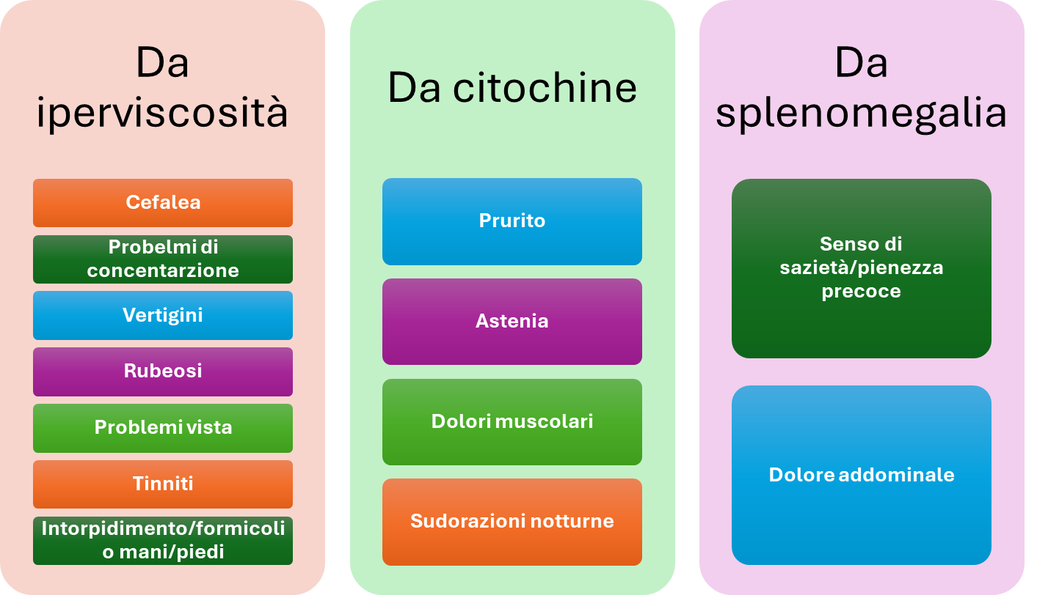
Quali sintomi?

Slide 5
I pazienti non riconoscono i sintomi come correlati
Reproduced from Mesa et al. BMC Cancer. 2016;16:167. Byun JM et al. Korean J Intern Med. 2022;37(2):444-454.

Slide 6
Come si scopre?
Riscontro occasionale di ematocrito/emoglobina elevati
Indagando per i sintomi correlati alla policitemia vera
dopo un evento trombotico
Oppure…
troppo tardi ….

Slide 7
Come si fa la diagnosi
Il criterio n°2 può non essere richiesto per Hb (g/dl) >16.5 ♀e >18.5 ♂ oppure Hct (%) >49.5 ♀e >55.5 ♂ in presenza di criterio n°3+criterio minore
Modified from D. Arber et al. Blood. 2016; 127(20): 2391-405

Slide 8
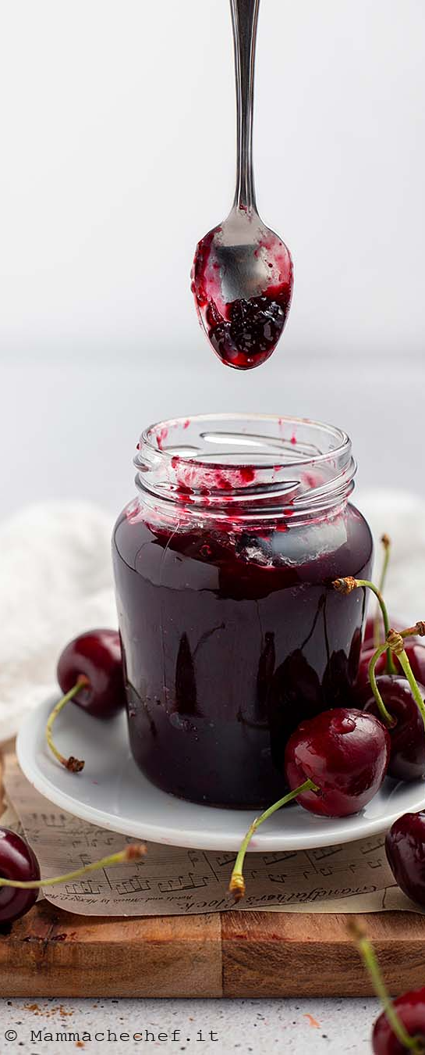
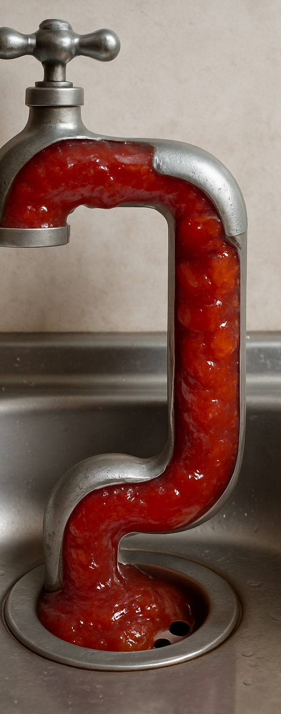
… ma che mi può succedere?

Slide 9
Devo modificare il mio stile di vita?
Fattori di rischio cardiovascolari
Obesità, diabete, ipertensione, iperlipidemia, fumo, dieta poco salutare, mancanza di attività fisica
Trombosi
THROMBOSIS
Anomalie correlate alla malattia Iperviscosità, anomalie leucocitarie e piastriniche, infiammazione, stato mutazionale
Landolfi R, et al. N Engl J Med. 2004;350:114-124; Marchioli R, et al. N Engl J Med. 2013;368:22-33.

Slide 10

Ma come mi è venuta?

Slide 11
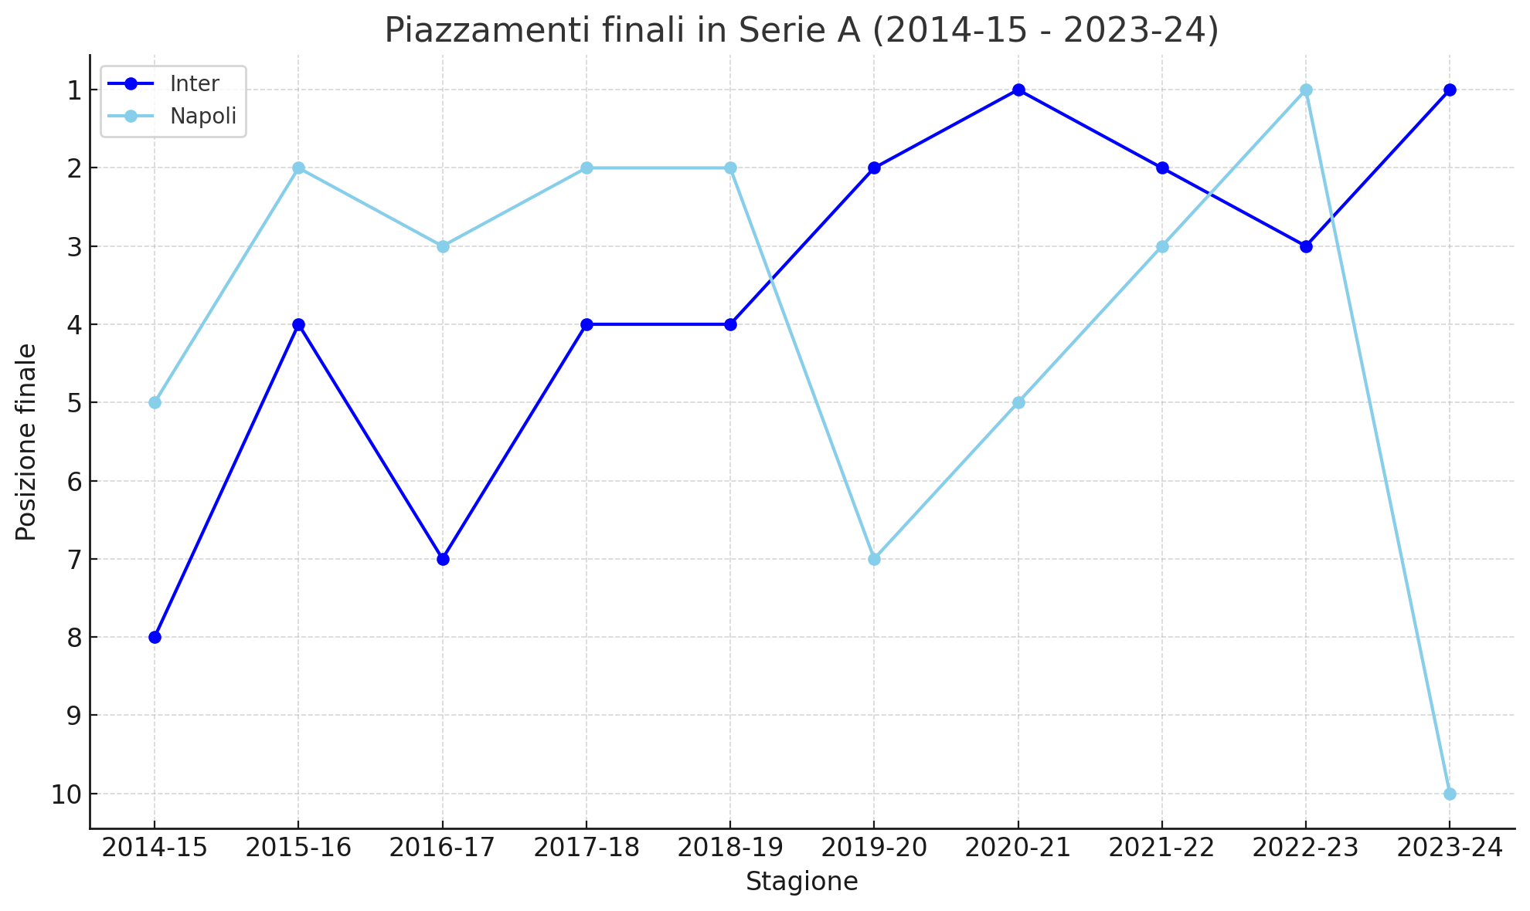
Qual è l’aspettativa di vittoria?
Inter ha vinto 2 volte ed è stata più continua nei piazzamenti alti, quindi leggermente favorita.
Napoli ha avuto più alti e bassi, ma la mediana è migliore (3) → è spesso competitivo, ma vince meno spesso.

Slide 12

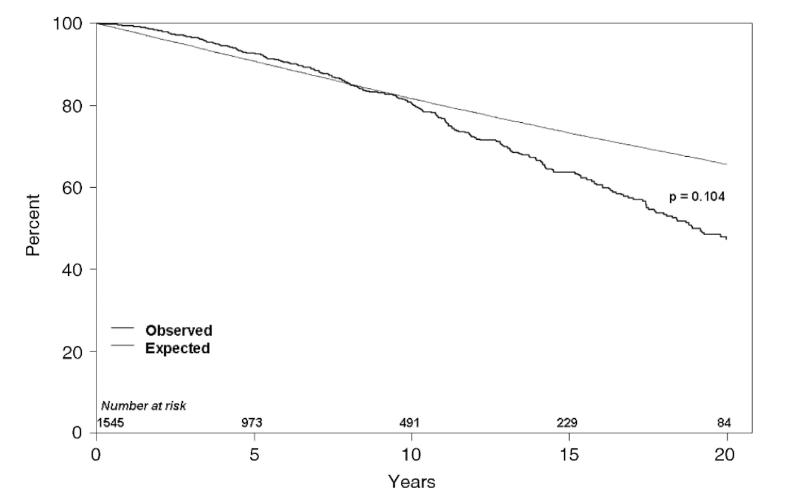
Qual è l’aspettativa di vita?
Tefferi A et al. Leukemia. 2013;27(9):1874-81.

Slide 13
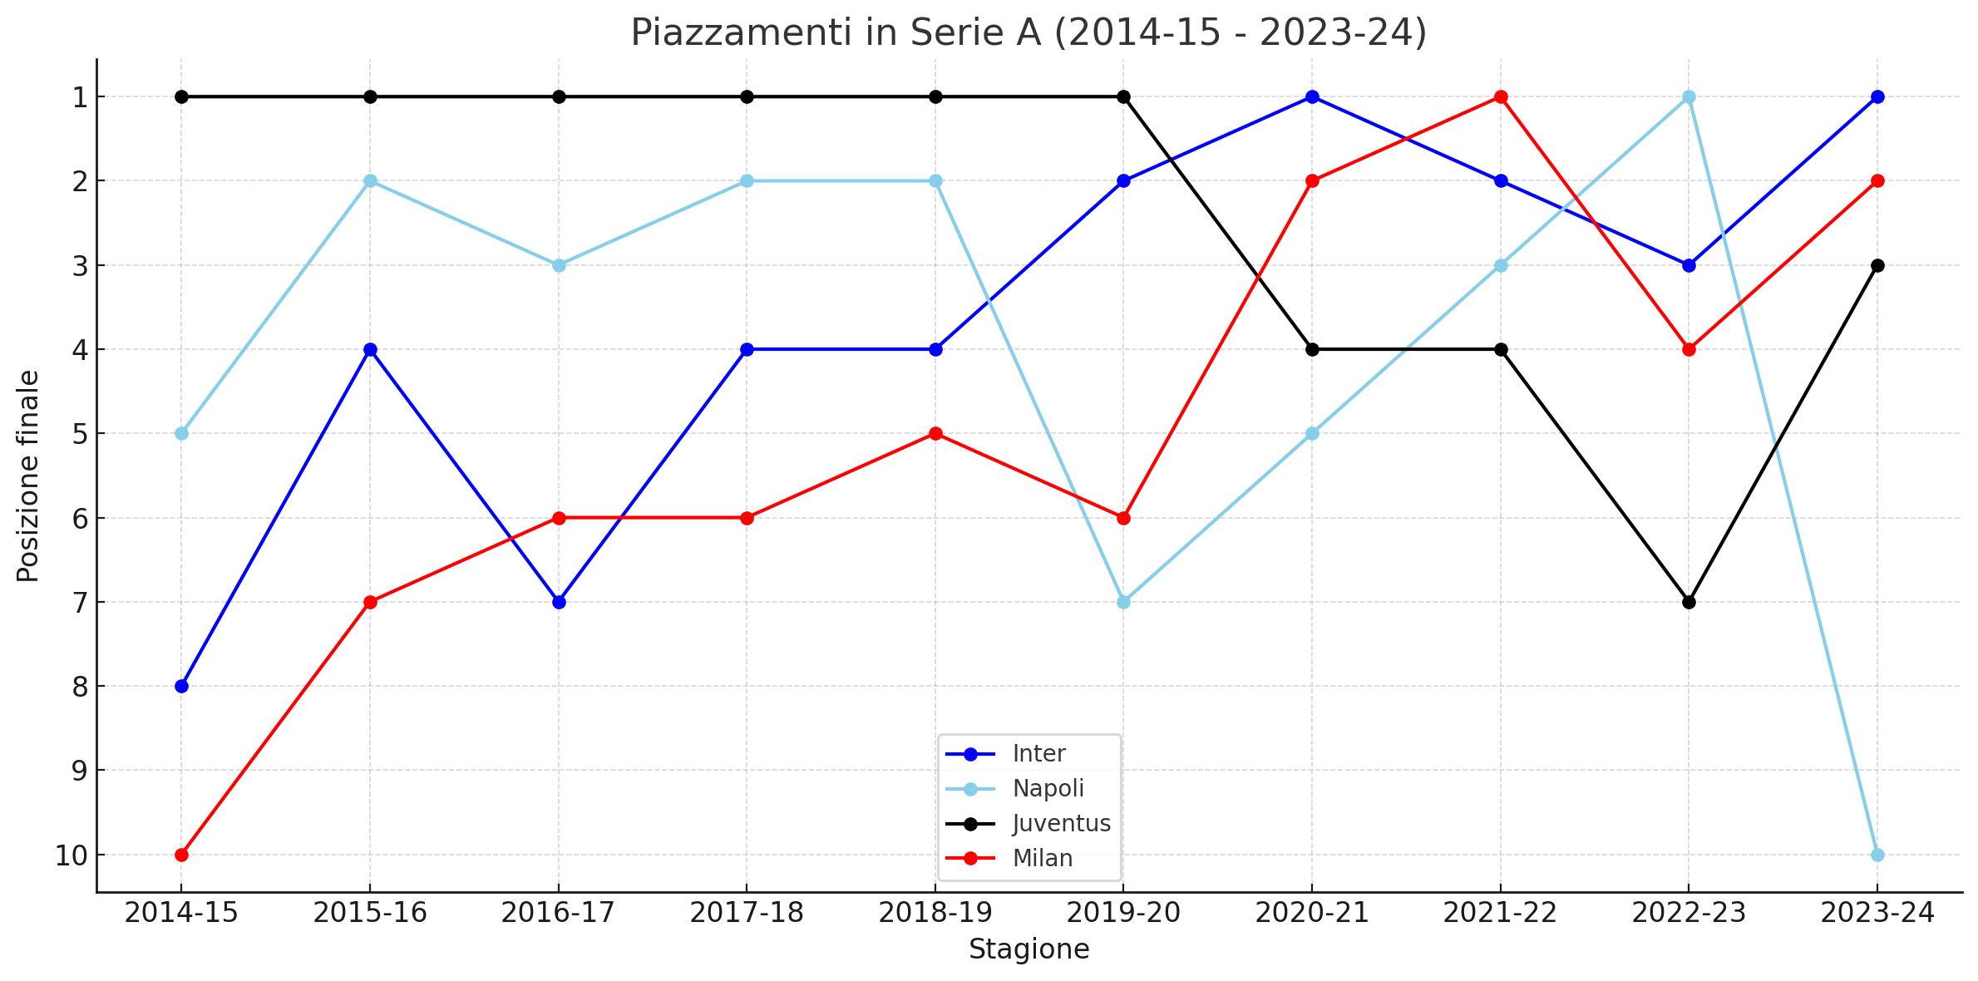
Qual è l’aspettativa di vittoria?
🔵 Inter: 3.5 → tipicamente tra 3° e 4° posto
🔷 Napoli: 3.0 → tipicamente da podio
⚫️ Juventus: 1.0 → tipicamente al 1° posto
🔴 Milan: 5.5 → tra metà e alta classifica

Slide 14
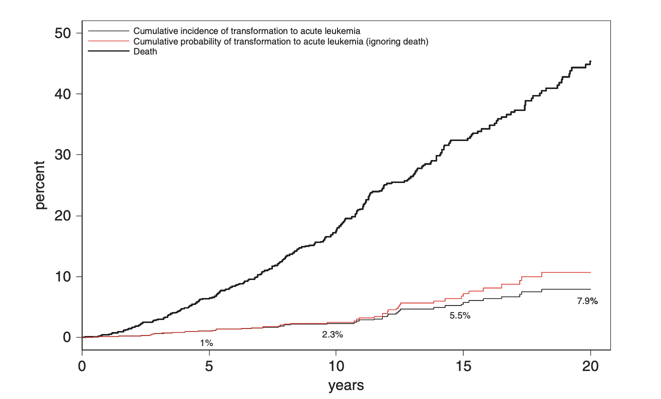
La policitemia vera può peggiorare nel tempo?
Policitemia fa solo rima con leucemia
Poiché l'età media alla diagnosi è di 60 anni e la sopravvivenza media è di 15 anni, molti operatori sanitari non considerano la PV una malattia molto grave e spesso non avvertono l'urgenza di curarla.
1) Kiladjian JJ et al. Hematol J. 2003;4(3):198-207. 2) Tefferi A, Barbui T. Am J Hematol. 2015;90:162-173; 3) Passamonti F, et al. Leukemia. 2010;24:1574-1579; 4) Passamonti F, et al. Blood. 2008;111:3383-3387; 5) Tefferi A, et al. Leukemia. 2018;32:1200-1210.

Slide 15
Che stadio sono?
Categoria | Caratteristiche
Low risk | Età <60 anni ed anamnesi negativa per eventi trombotici
High risk | Età ≥ 60 anni o anamnesi positiva per eventi trombotici
Marchetti M et al. Lancet Haematol. 2022 Apr;9(4):e301-e311

Slide 16
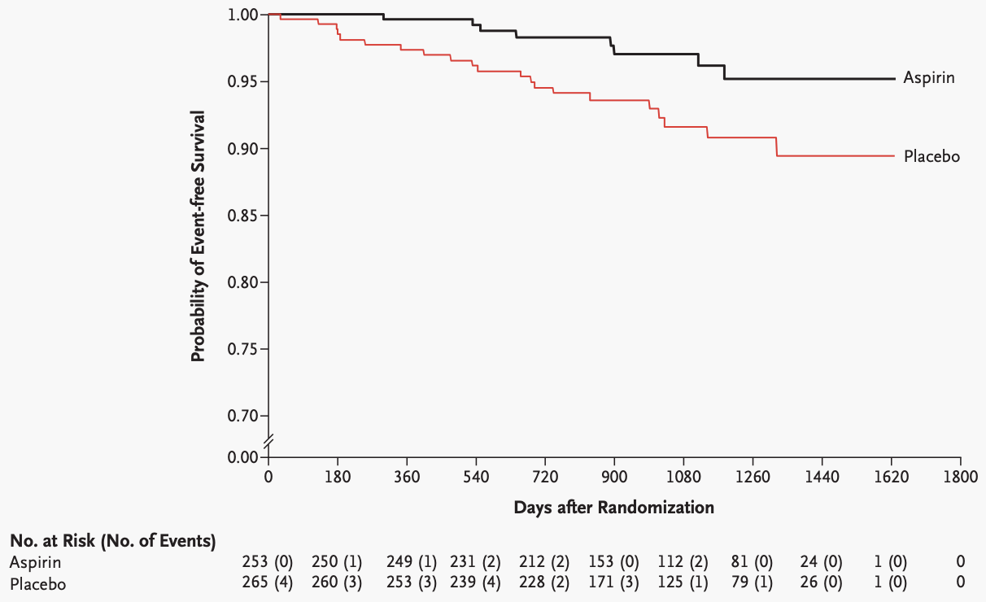
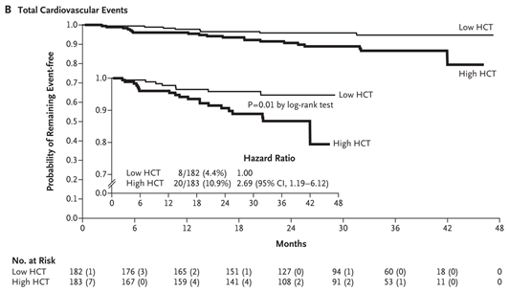
Cardioaspirina + controllo dell’ematocrito
La cardioaspirina può ridurre del 60% il rischio combinato di eventi cardiovascolari gravi o di morte per cause cardiovascolari nei pazienti con PV
Il rischio di eventi cardiovascolari è ridotto di 3 volte nei pazienti con ematocrito controllato inferiore al 45%
Time to CV event
Landolfi R, et al. N Engl J Med. 2004;350:114-124; Marchioli R, et al. N Engl J Med. 2013;368:22-33.

Slide 17
Devo fare la chemioterapia?
Il termine chemioterapia deriva dal greco:
“chēmeia” (χημεία) → chimica
“therapeía” (θεραπεία) → cura, trattamento
Chemioterapia significa quindi letteralmente "cura tramite sostanze chimiche"

Slide 18
La terapia citoriduttiva solo se:
ELN indicazioni per la citoriduzione
Per High risk ma anche in presenza di: Scarsa tolleranza alle flebotomie Splenomegalia sintomatica e progressiva Conta dei leucociti >20 × 10⁹/L confermata a 3 mesi
La terapia citoriduttiva dovrebbe essere considerata anche nei pazienti con:
Leucocitosi progressiva e persistente Piastrinosi estrema (>1500 × 109/L), sanguinamenti indipendentemente dalla conta piastrinica Inadeguato controllo dell’HCT con le flebotomie (6 flebotomie/anno) Nei pazienti con elevato burden sintomatologico (TSS >20) prurito severo (Itching score >20) non mitigate da flebotomie, ASA, antistaminici In pazienti ad elevato rischio CV nonostante l’utilizzo di misure profilattiche
Marchetti M et al. Lancet Haematol. 2022;9(4):e301-e311

Slide 19
Quale terapia
Le linee guida raccomandano Idrossiurea oppure Ropeginterferone per i pazienti ad alto rischio con policitemia vera. La scelta dell’agente dovrebbe essere individualizzata anche in base alle preferenze del paziente.
Caratteristica | Idrossiurea | Ropeginterferone alfa-2b
Tipo di farmaco | Agente citoriduttivo (antimetabolita) | Interferone pegilato (immunomodulatore)
Via di somministrazione | Orale (compresse) | Sottocutanea (iniezione) ogni 2 settimane)
Tempo d’azione | Rapido (giorni-settimane) | Lento (settimane-mesi)
Obiettivo principale | Controllo rapido dell’ematocrito e delle cellule | Controllo «emocromo» + potenziale effetto modificante la malattia
Effetti collaterali comuni | Mielosoppressione, ulcere orali, tossicità cutanea, tossicità gastrointestinali, febbre | Sintomi simil-influenzali, depressione, alterazioni epatiche, disturbi autoimmuni
Sicurezza in gravidanza | Controindicato | Può essere considerato in gravidanza
Rischio per la fertilità maschile | Potenziale gonadotossicità; può ridurre spermatogenesi | Profilo favorevole; considerato sicuro sulla fertilità
Dovrò seguire una terapia per tutta la vita?

Slide 20
Ropeginterferon alpha 2b: risposta molecolare e probabilità di non avere eventi
Gisslinger H et al. Lancet Haematol. 2020;7(3):e196-e208. Gisslinger H et al. Leukemia. 2023;37(10):2129-2132

Slide 21
Come si monitora la malattia nel tempo?
Emocromo circa-mensile
Striscio di sangue periferico ogni 6 mesi
Visita ematologica ogni 3-6 mesi
Ecografia addome completo su base annua
Visita dermatologica su base annua
Visita cardiologica

Slide 22
Domande pratiche e di vita quotidiana
Posso lavorare normalmente?
Posso viaggiare in aereo? (considerando il rischio trombotico)
Devo evitare alcune attività fisiche?
Posso avere figli? Ci sono rischi durante la gravidanza?

Slide 23
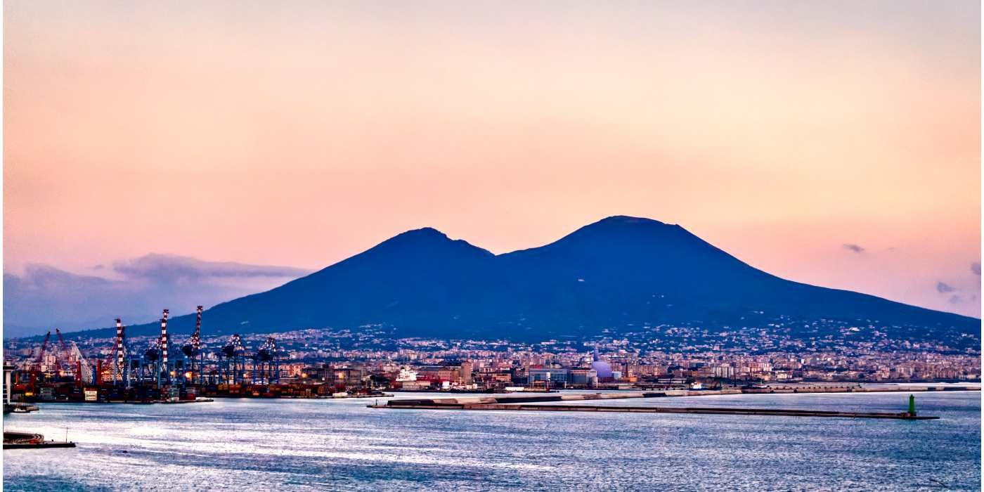
O miédeco piatùso facette fa 'a chiaja vermenosa

Slide 24
Undicesima Giornata Fiorentina
dedicata ai pazienti con
malattie mieloproliferative
croniche
Sabato 17 maggio 2025
Novella Pugliese
A.O.U. Federico II Napoli
novella.pugliese@unina.it

